Slide 1
Нет проблем? Учитесь их создавать!

Slide 2
«Проблемно-диалогическая технология в развитии УУД учащихся».
Мастер-класс учителя информатики и начальной школы
Бронниковой Н.Н.
МОУ Газимуро-Заводская СОШ

Slide 3
Методы постановки учебной проблемы
Побуждающий от проблемной ситуации диалог
Подводящий к теме диалог
Сообщение темы с мотивирующим приёмом

Slide 4
Побуждающий диалог
побуждение к созданию противоречия;
побуждение к формулированию учебной проблемы.
Сталкиваются мнения учеников вопросом или практическим задани­ем.

Slide 5
Подводящий к теме диалог
Система посильных ученику вопросов и заданий, которые шаг за шагом приводят ученика к уточнению темы урока.
Не требует создания проблемной ситуации, хорошо выстраивается «от повторения».

Slide 6
Сообщение темы с мотивирующим приёмом
яркое пятно: сказки, легенды, фрагменты из художественной литературы, случаи из истории науки, культуры и повседневной жизни, шутки и др. интригующий материал.
актуальность: обнаружение смысла, значимости предлагаемой темы урока для самих учащихся.

Slide 7
Какие УУД прежде всего развивает проблемный диалог?

Slide 8
Какие УУД прежде всего развивает проблемный диалог?
Регулятивные – умение решать проблемы
Коммуникативные – вести диалог
Познавательные – извлекать информацию, делать логические выводы и т.п.
Личностные – в случае если ставилась проблема нравственной оценки ситуации, гражданского выбора

Slide 9
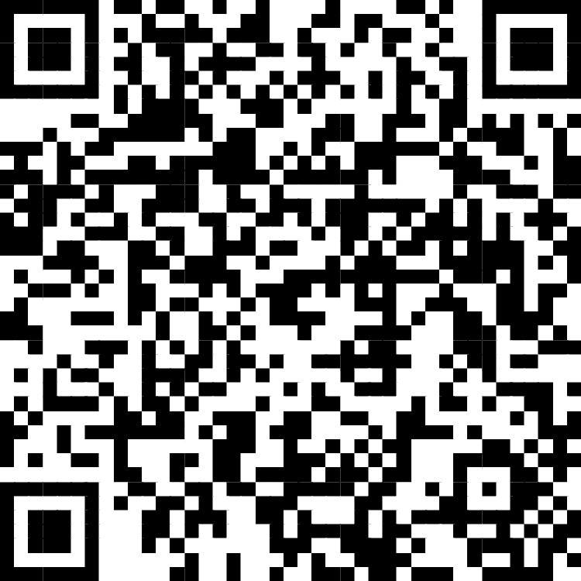
Оценка мастер-класса

